Slide 1


Slide 2


Módulo IV: Data Wrangling.

Slide 3
🐱‍💻Objetivos de aprendizaje🐱‍💻

Slide 4
Objetivos de aprendizaje🐱‍💻
Empezaremos estudiando🐱‍💻 la presentación de Data Wrangling🤖💜 donde haremos una vista de ave sobre tópicos importantes acerca del proceso de Ingeniería de Datos📊💜.
Después, haremos un challenge🐱‍💻, para continuar reforzando nuestras habilidades con el manejo de Pandas filtrando, ordenando, agrupando, uniendo o modificando datos.
Ó bien, tenemos disponible el Exámen de prueba para Data Engineer de Google Cloud Platform📊💜 , para fortalecer nuestras habilidades de cómputo en la nube🤖💜.
Por último, daremos un breve espacio para preguntas y conclusiones🐱‍💻.

Slide 5

Agenda
6:30 - 6:35 PM Saludos y anuncios.
6:35 - 6:40 PM Objetivos de aprendizaje.
6:40 - 8:00 PM Presentación: Bases de Datos Relacionales.
8:00 - 8:15 PM BREAK.
8:15 - 9:20 PM Challenge: Bases de Datos Relacionales con Python.
9:20 - 9:30 PM Conclusiones.

Slide 6

Temas
0. Introducción al módulo IV.
1. ¿Qué es la Ingeniería de Datos?.
2. Data Engineer vs ML Engineer vs Data Scientist.
3. Data Engineering toolbox.
Modelado de datos.
Python.
SQL y NoSQL.
4. ETLs.
5. Ciclo de vida de un proyecto de ML.

Slide 7
Data Wrangling || Data Engineering.

Slide 8

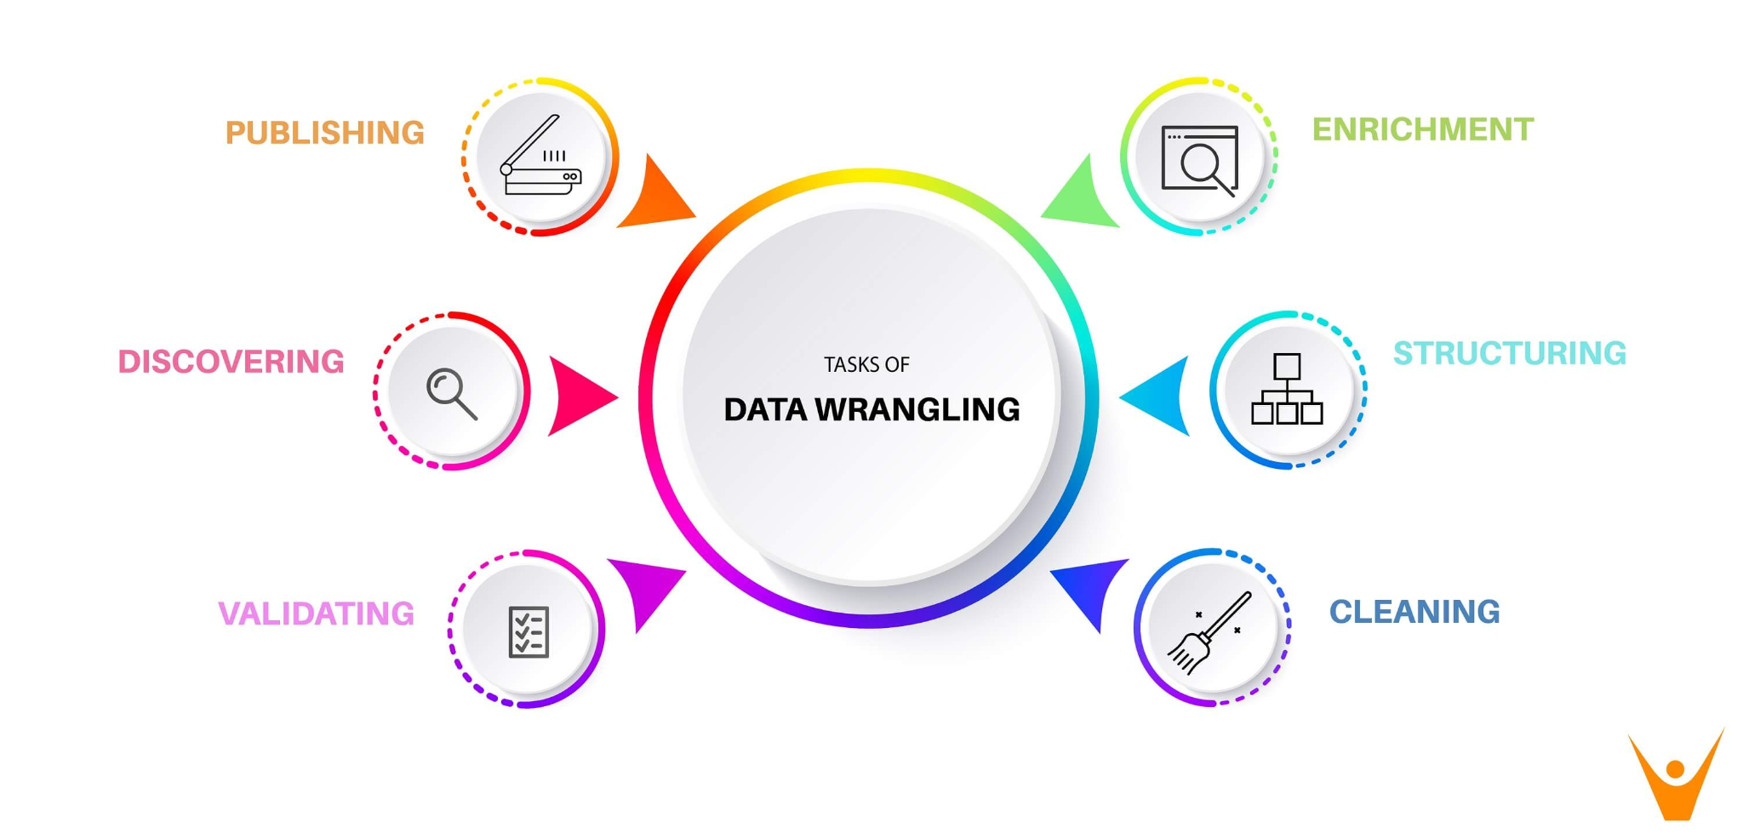
Data Wrangling
Descubrimiento.
Estructura.
Limpieza.
Enriquecimiento.
Validación.
Publicación.
Notes:
Dependiendo calidad/diversidad de los datos, va el rendimiento del modelo Personal por color de piel

Slide 9
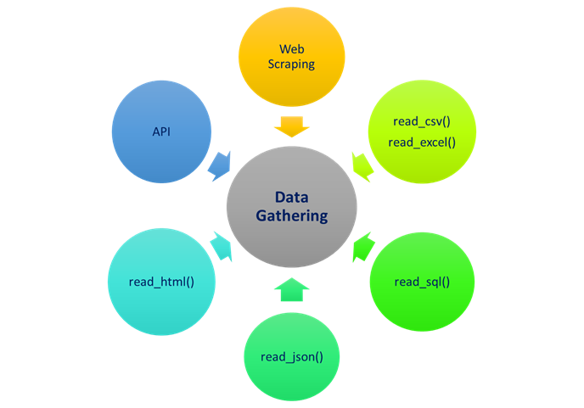
Obtención de datos con Python
Descubrimiento.
Estructura.
Limpieza.
Enriquecimiento.
Validación.
Publicación.
Notes:
https://towardsdatascience.com/data-wrangling-raw-to-clean-transformation-b30a27bf4b3b

Slide 10
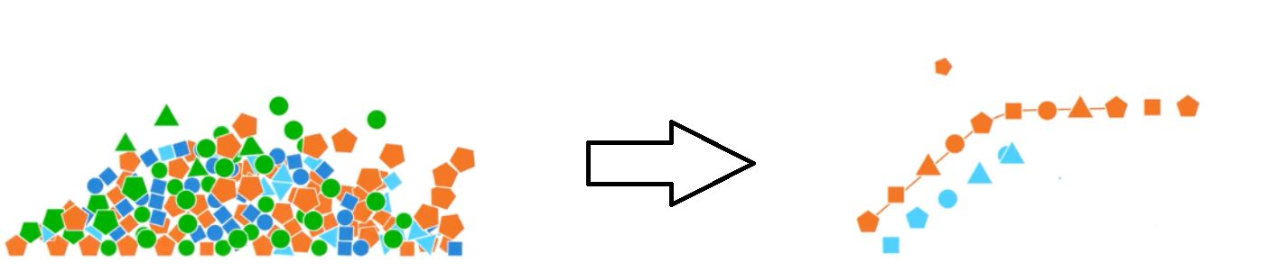
El ciclo de vida (iterativo) de los datos

Slide 11
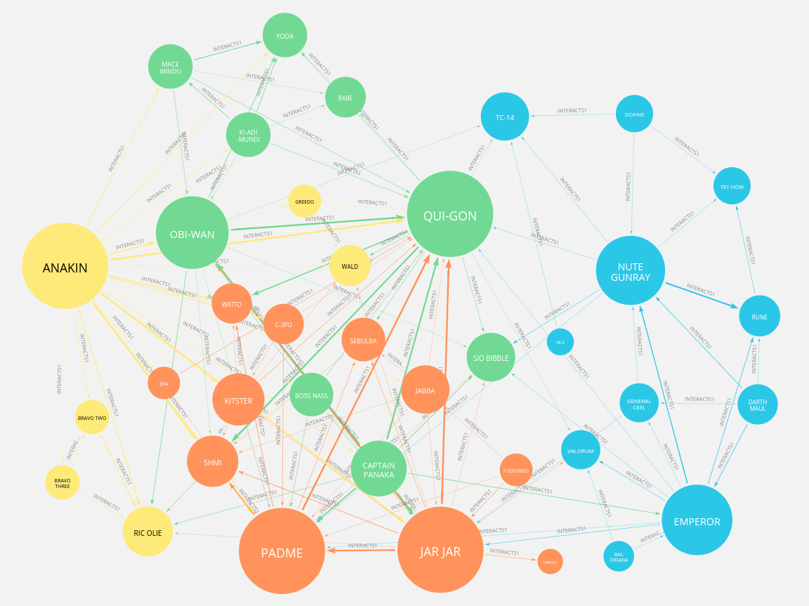

Bases de datos basadas en grafos: Neo4j

Slide 12
Introducción a la Ingeniería de Datos.
Notes:
Una introducción a Ingeniería de Datos, por un Ex-Twitter que ahora trabaja en Airbnb.
https://medium.com/@rchang/a-beginners-guide-to-data-engineering-part-i-4227c5c457d7

Slide 13
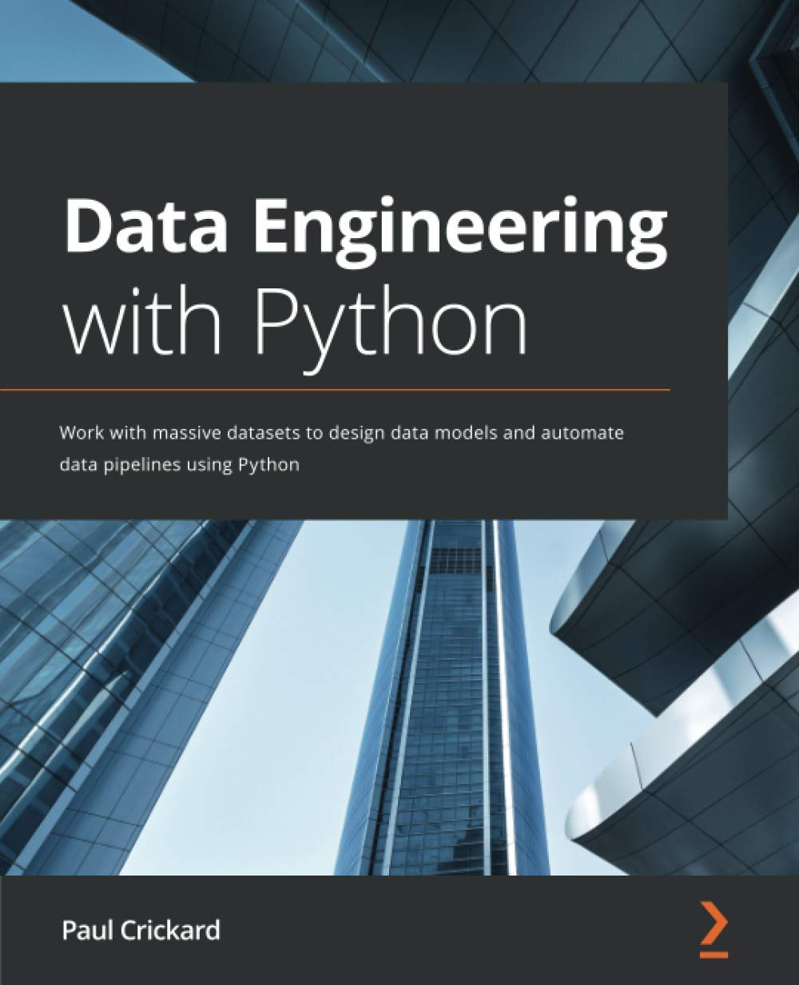
Recursos y meta-recursos para estudiar
Data Engineering with Python by Paul Crickard

Slide 14
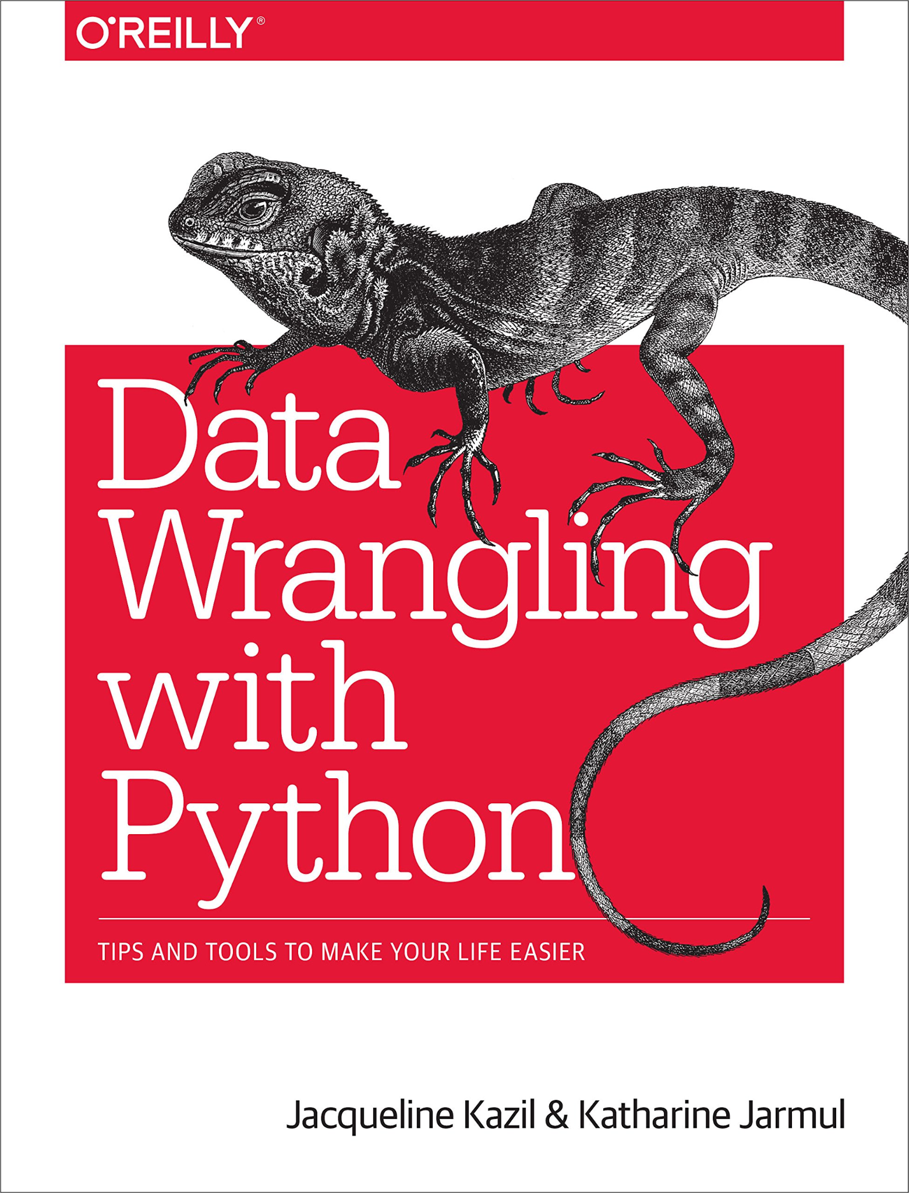
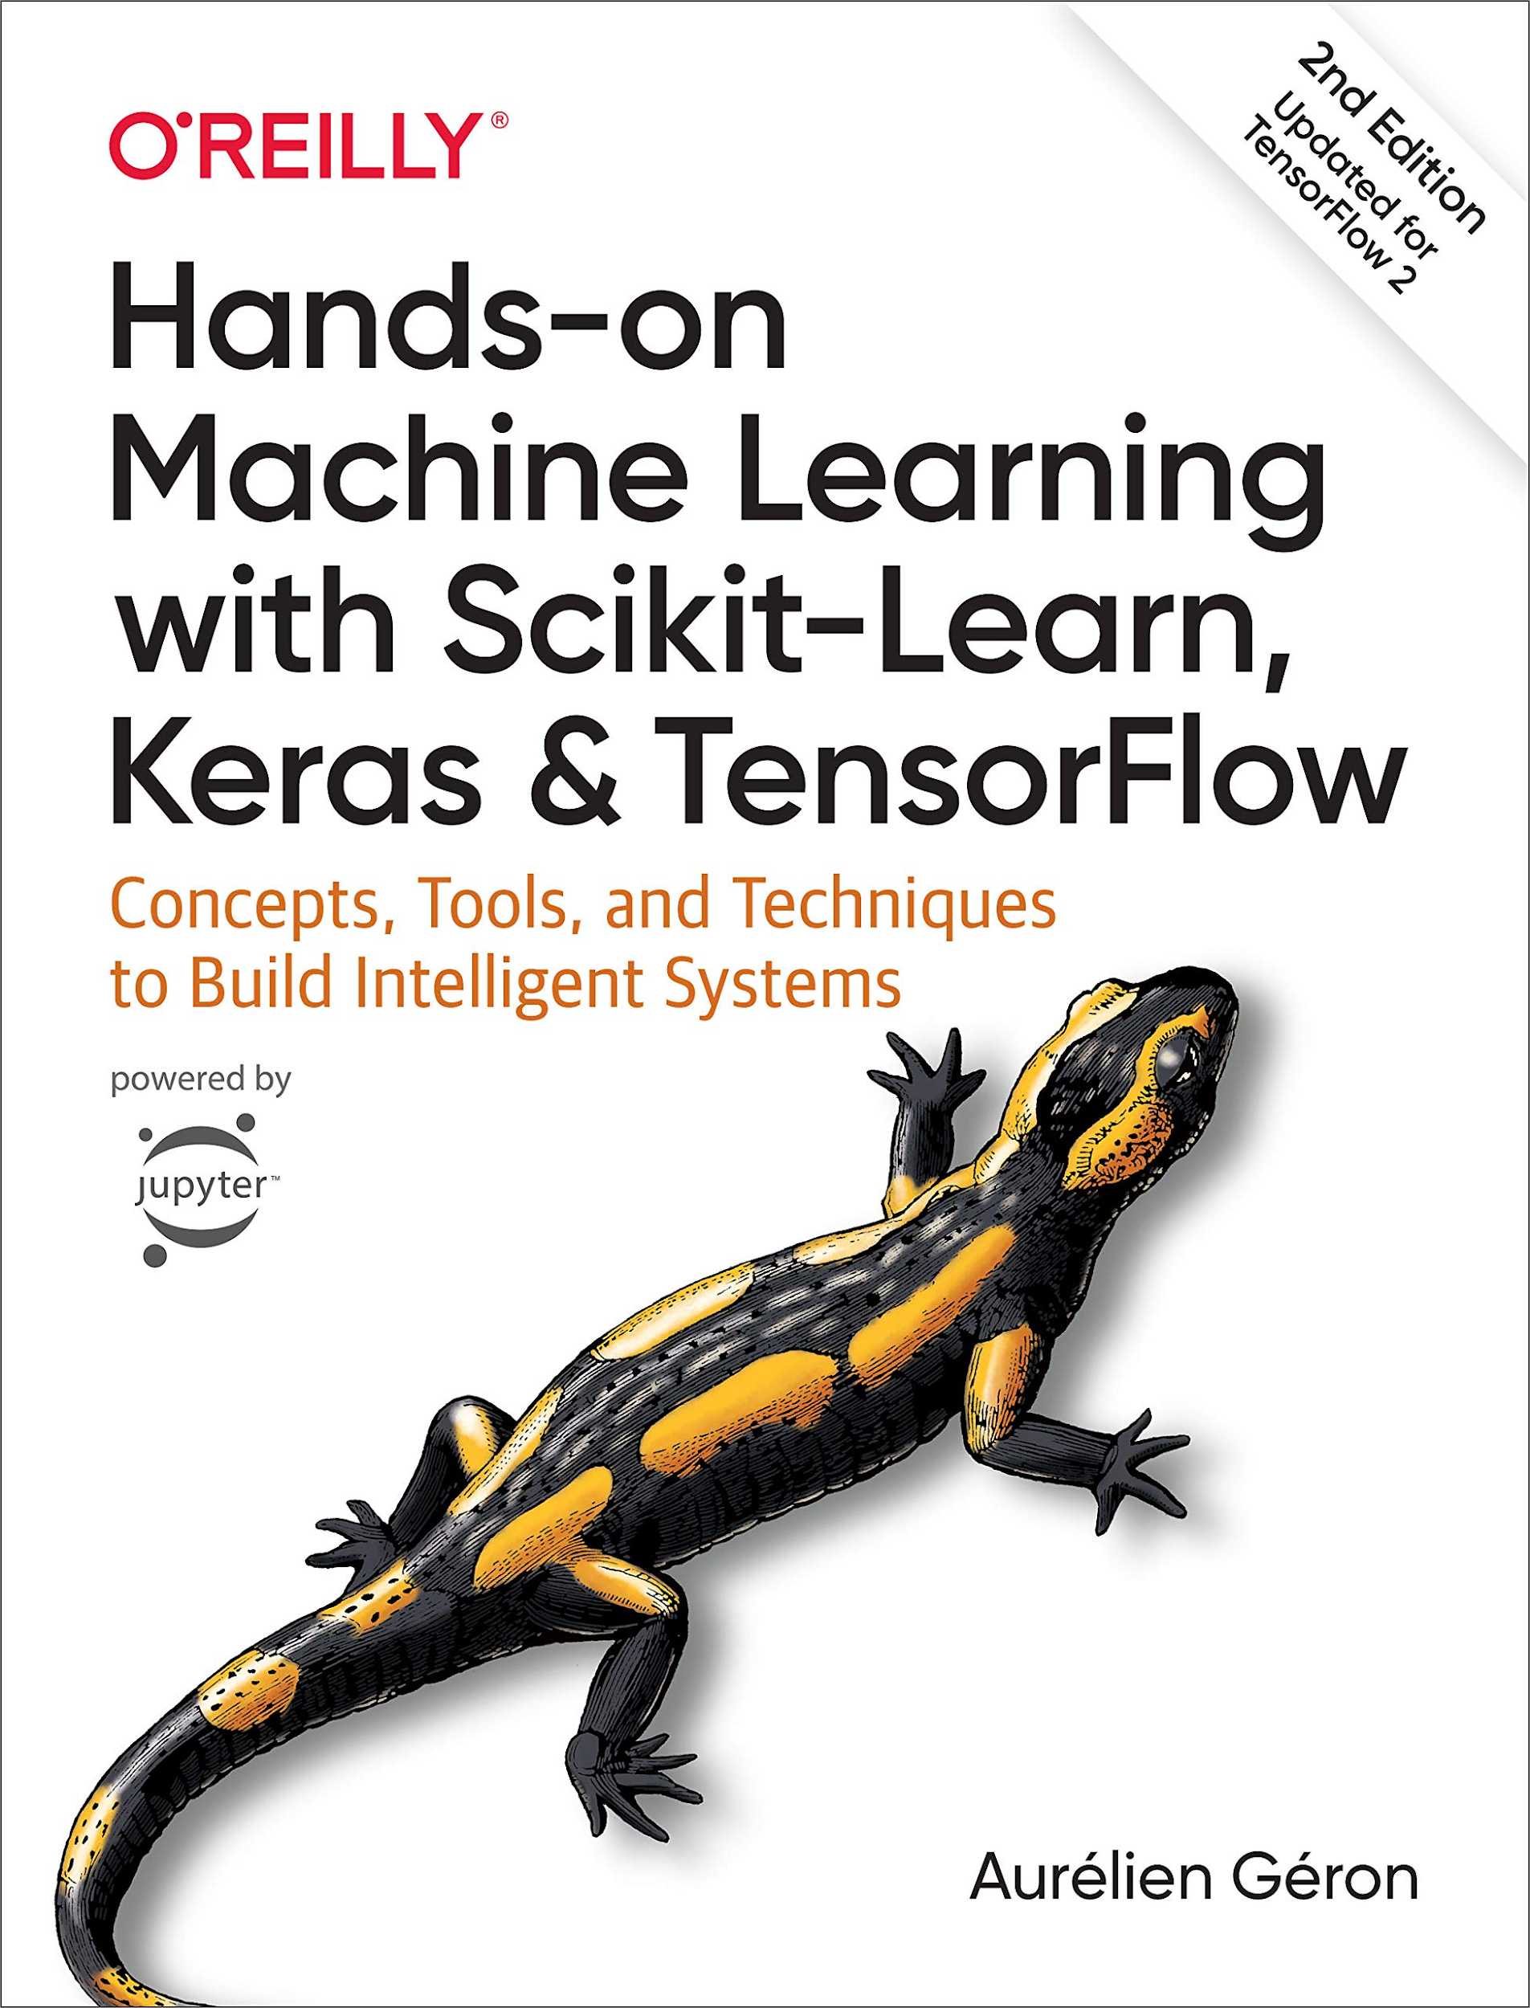
Data Wrangling with Python
http://bit.ly/mdsai-gdrive

Slide 15
A Beginner’s Guide to Data Engineering
A Beginner’s Guide to Data Engineering — Part I
Notes:
Otro recurso interesante: https://www.altexsoft.com/blog/datascience/what-is-data-engineering-explaining-data-pipeline-data-warehouse-and-data-engineer-role/
Robert Chang - Datan en AirBnB

Slide 16
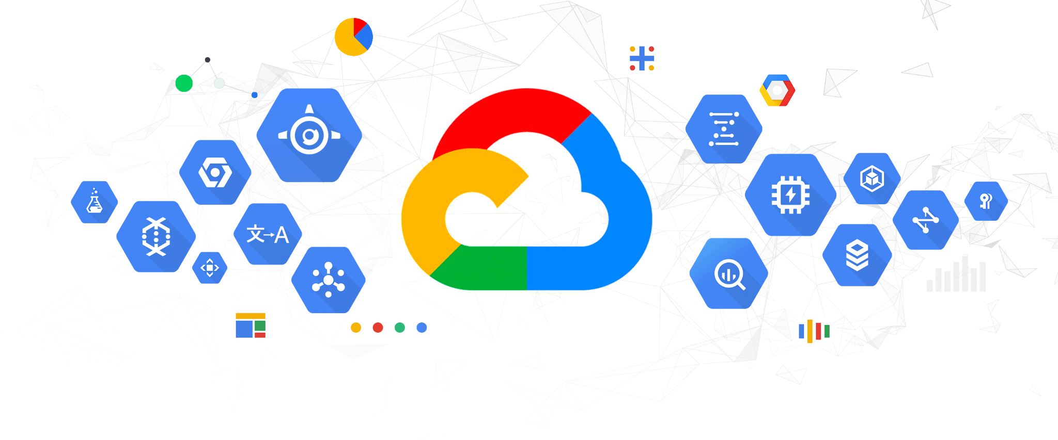
Data Engineering with GCP
Notes:
https://e-student.org/best-data-engineering-courses/

Slide 17
Data Engineer vs ML Engineer vs Data Analyst.

Slide 18
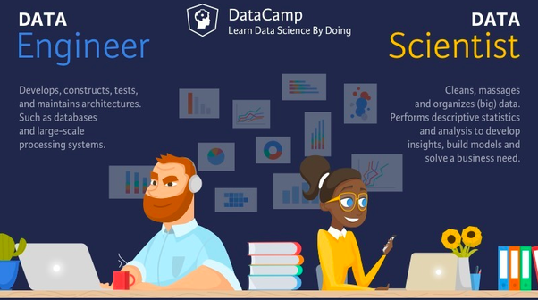
Roles en un proyecto de Ciencia de Datos/AI.
Notes:
https://www.analyticsvidhya.com/blog/2015/10/job-comparison-data-scientist-data-engineer-statistician/
PREGUNTAR 2 Caracteristicas Mantenimiento / monitoreo calidad de datos
Uno se encarga de Data otro del Flujo
Data Eng, para grandes cantidades de datos
ML Modelos -> ETC
Analyst Responder preguntas de las demás areas / Dashboard

Slide 19
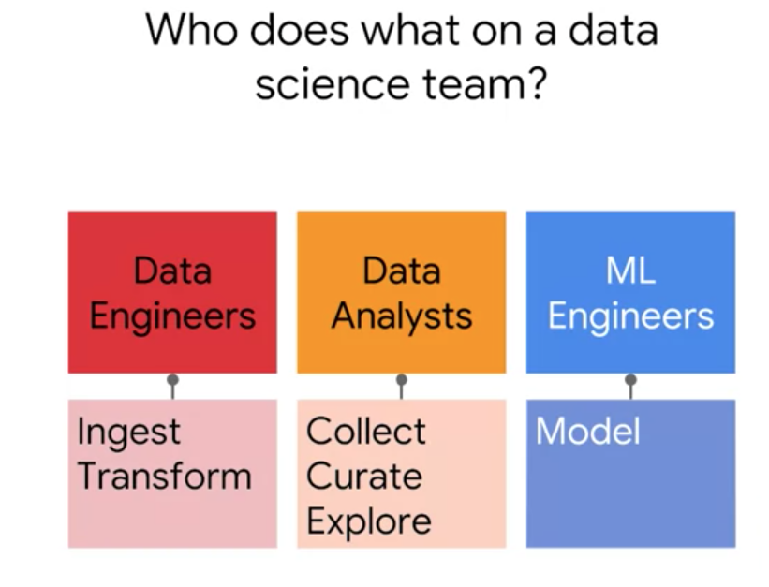

Distribución del trabajo en un equipo de DS/AI.

Slide 20
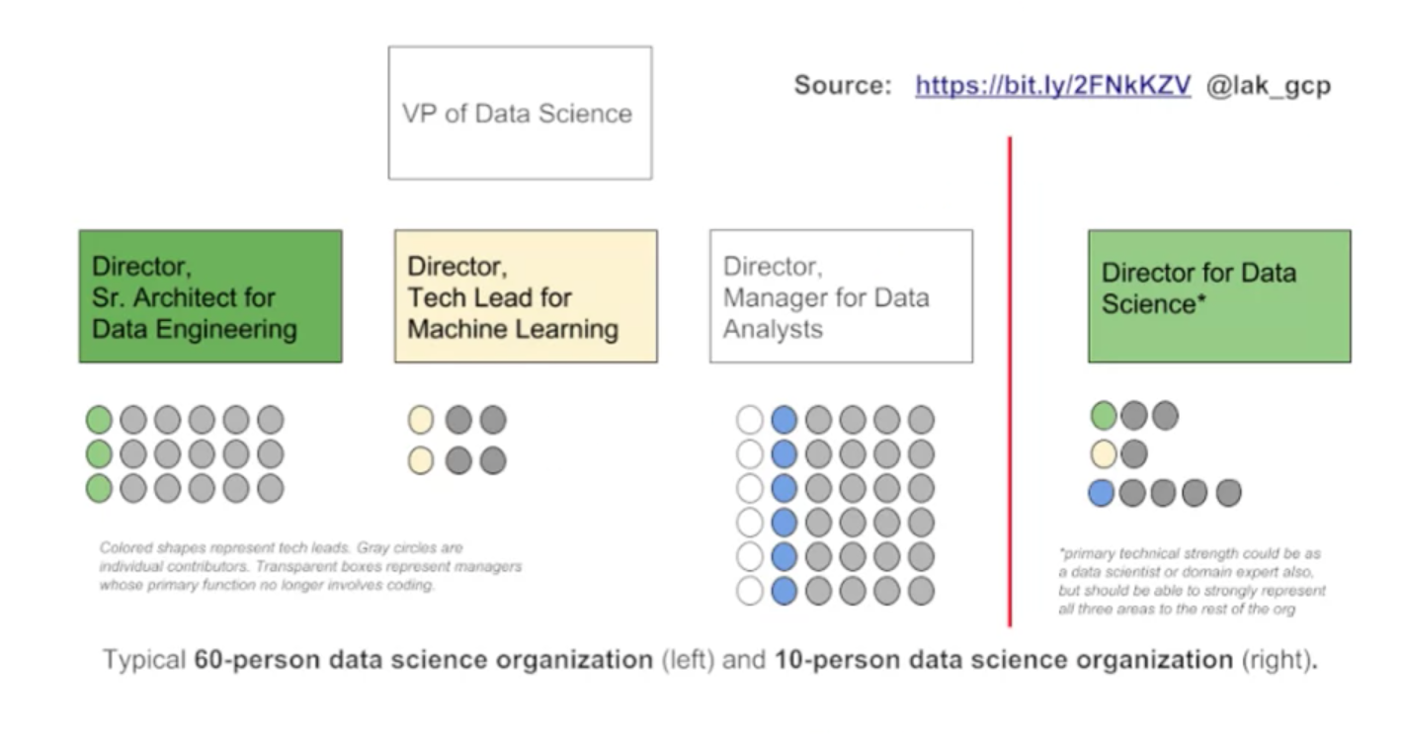
Posibles escenarios de distribución del trabajo

Slide 21
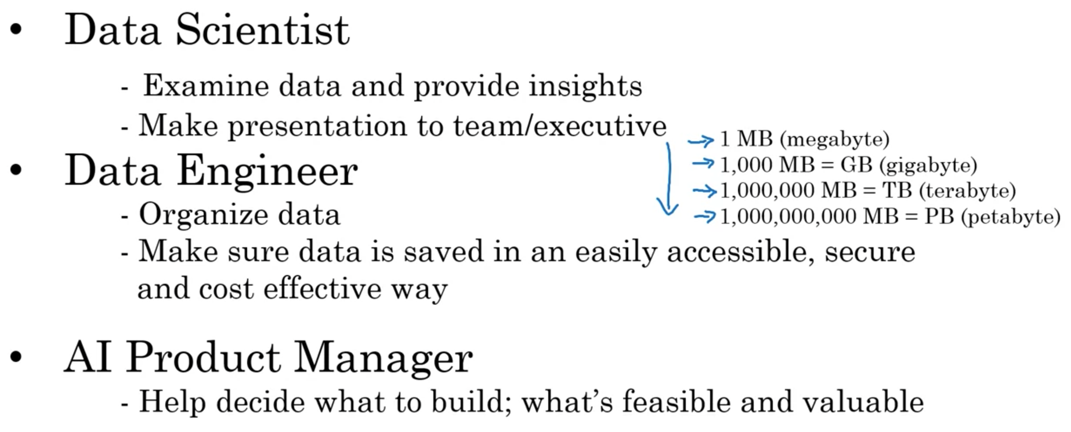
Algunos roles de acuerdo a Deeplearning.ai
Notes:
Importante hablar sobre las actividades de:
- Data Engineer
- Data Analyst
- Data Scientist
- Data Architect
- Machine Learning Engineer

Slide 22
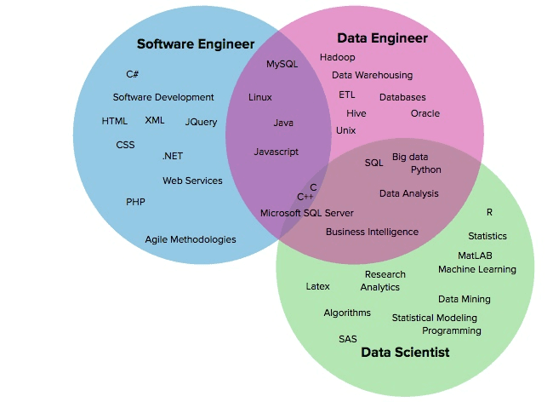
Diagrama de Venn de habilidades
Notes:
Importante hablar sobre las actividades de:
- Data Engineer
- Data Analyst
- Data Scientist
- Data Architect
- Machine Learning Engineer

Slide 23
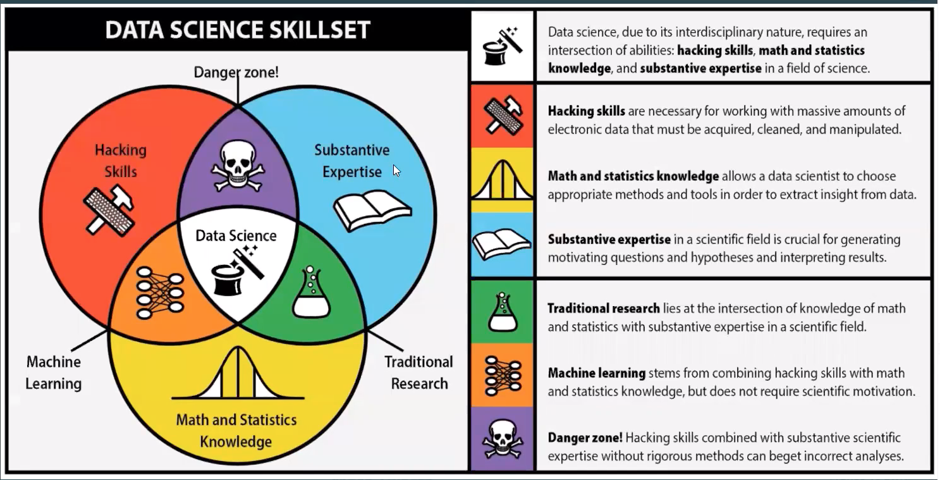
Notes:
Hablar mucho del substantive expertise

Slide 24
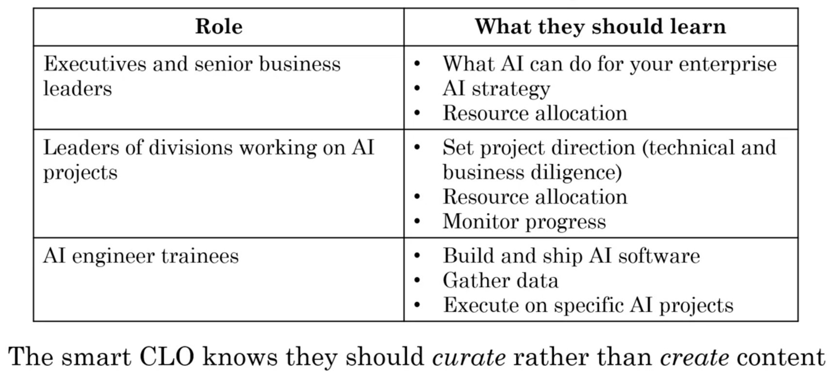
Más Roles

Slide 25

Análisis de habilidades requeridas en ofertas de empleo (link en la imagen)
Notes:
https://www.linkedin.com/jobs/search/?geoId=103323778&keywords=data%20engineer&location=Mexico

Slide 26


Data Engineering toolbox
Notes:
https://www.analyticsvidhya.com/blog/2018/11/data-engineer-comprehensive-list-resources-get-started/

Slide 27

Modelado de Bases de Datos y SQL
En Ingeniería de Software, se trata del proceso para definir y analizar los requerimientos técnicos para soportar procesos de negocio dentro de una organización.
El proceso de modelado requiere un consenso entre tomadores de decisiones tecnológicas, de negocio y hacia el usuario.

Slide 28
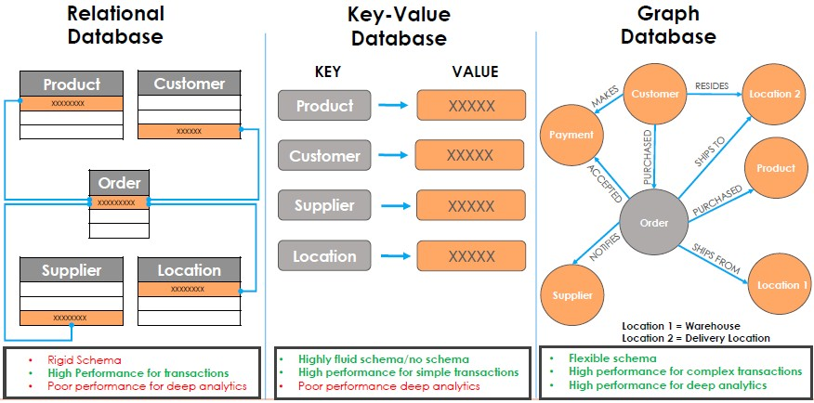
Pregunta de entrevista: tipos de DB’s

Slide 29




Python y ecosistema
Además de considerarse la navaja suiza de los Lenguajes de Programación, Python tiene la ventaja de co-existir con una gran variedad de herramientas como TensorFlow, NumPy, Pandas, Anaconda, Matplotlib, entre otros.
Por último, de acuerdo a una encuesta de TIOBE, Python es el 1do* lenguaje de programación más popular en el mundo y Stack Overflow lo cataloga como el 3ro**.
* Datos de Nov 2021
** Datos del 2020
Notes:
https://www.tiobe.com/tiobe-index/
https://stackoverflow.blog/2020/05/27/2020-stack-overflow-developer-survey-results/

Slide 30

Sistemas Operativos
La “operacionalización” de nuestros Agentes Inteligentes se realiza en computadoras que orquestramos en su mayoría de las ocasiones, desde la comodidad de la terminal.
Operaciones como ssh, git, grep, vi, regex, mkdir no son indispensables, pero ayudarán mucho a comprender lo que estamos haciendo “bajo el capó”
Tendremos una clase completa sobre Ciencia de Datos desde la terminal.
Notes:
https://discuss.itversity.com/t/data-engineering-all-exercises-2020/21886

Slide 31



Data Warehousing/Big Data
Herramientas de Data Caching como MapReduce/Apache Hadoop.
Apache Spark como herramienta de Data Analytics para datos de larga escala
Apache Kafka para procesamiento y envío de eventos.
Notes:
https://www.analyticsvidhya.com/blog/2014/05/introduction-mapreduce/

Slide 32

Entrada, Transformación y Carga.

Slide 33
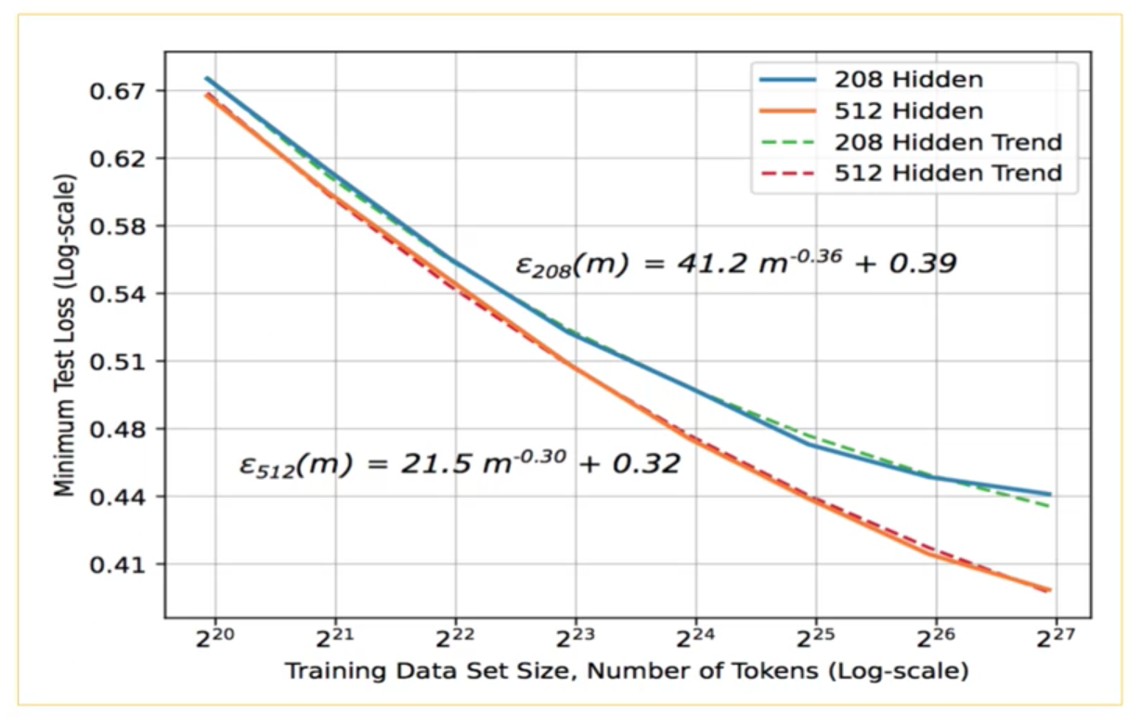
Estrategia de datos: 2x más datos YoY

Slide 34
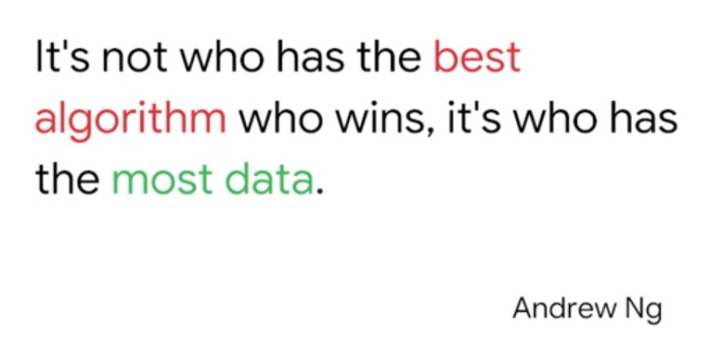
Estrategia de datos: Andrew Ng

Slide 35
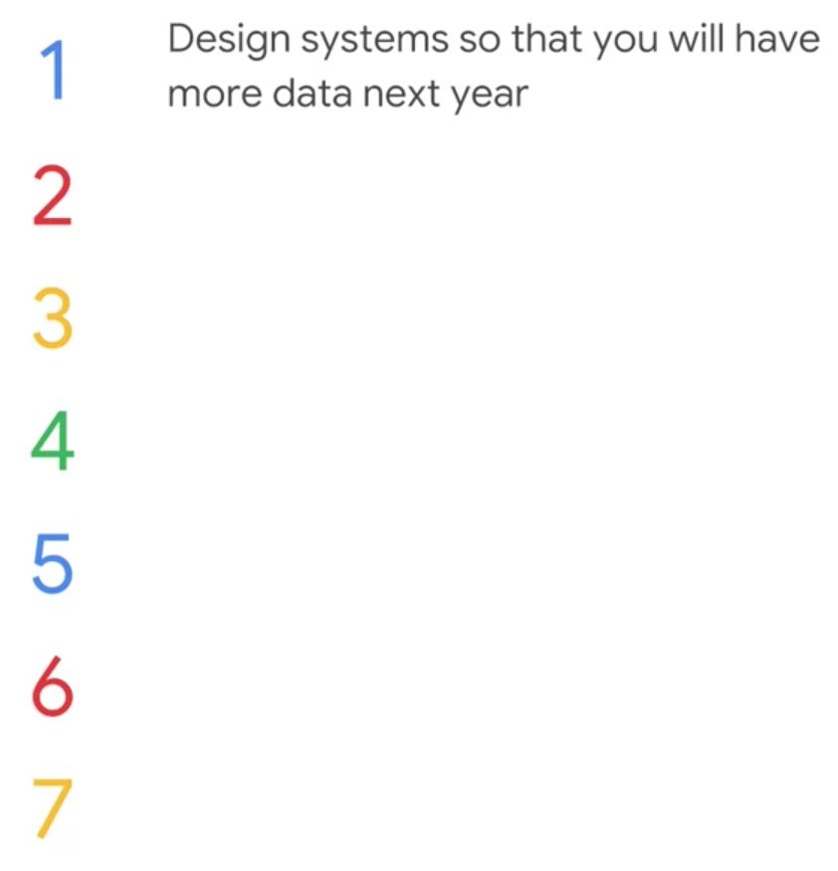
Estrategia de datos: 7 pasos

Slide 36
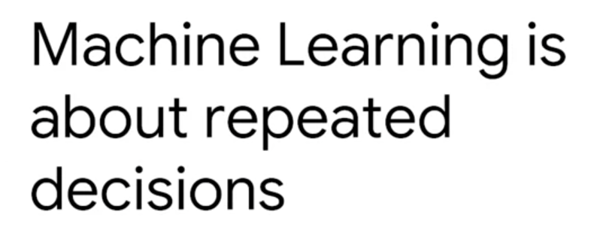
Estrategia de datos

Slide 37
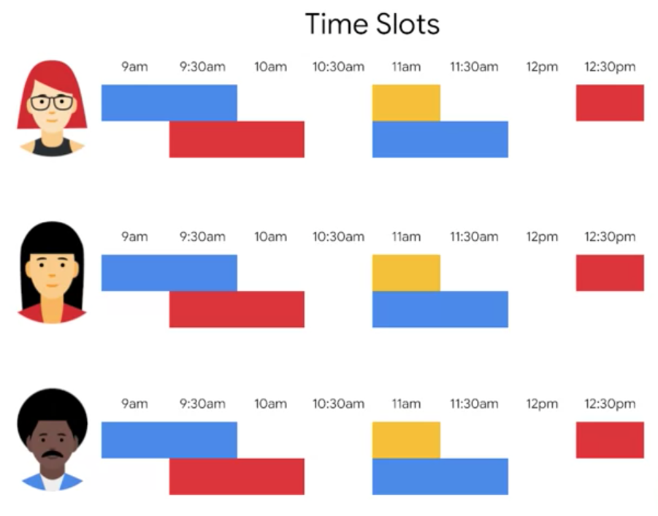
Estrategia de datos

Slide 38
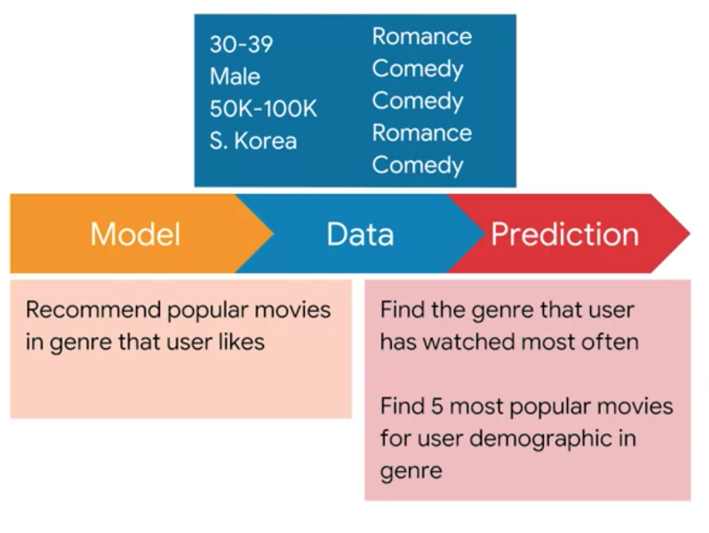
Estrategia de datos: proceso tradicional de BI

Slide 39
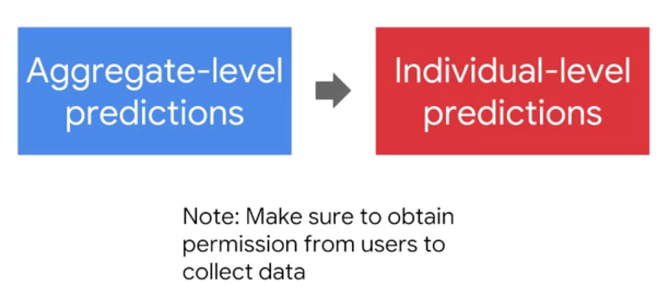
Estrategia de datos: olvídate de las etiquetas

Slide 40

Estrategia de datos: olvídate de las etiquetas

Slide 41
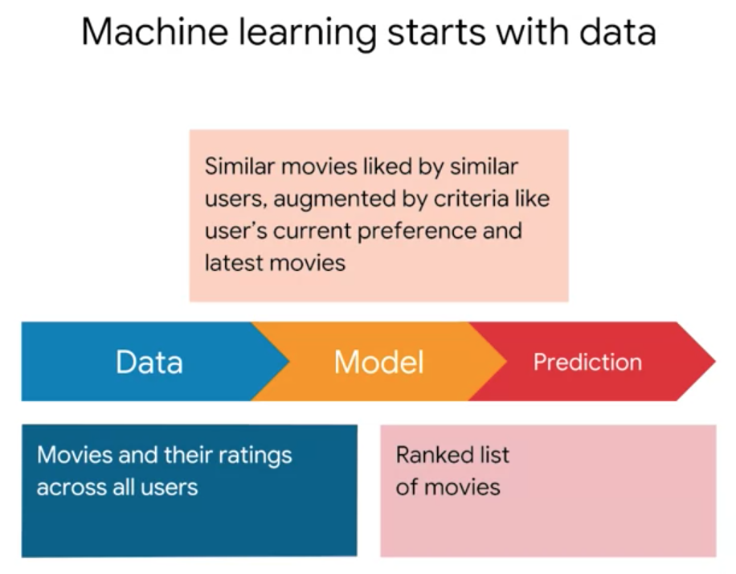
Estrategia de datos: ML way!

Slide 42
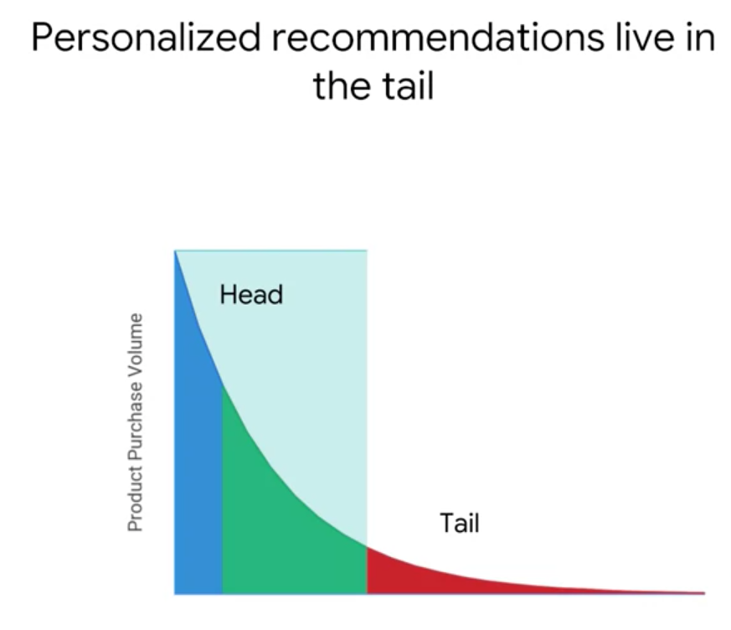
Estrategia de datos: olvídate de las etiquetas

Slide 43
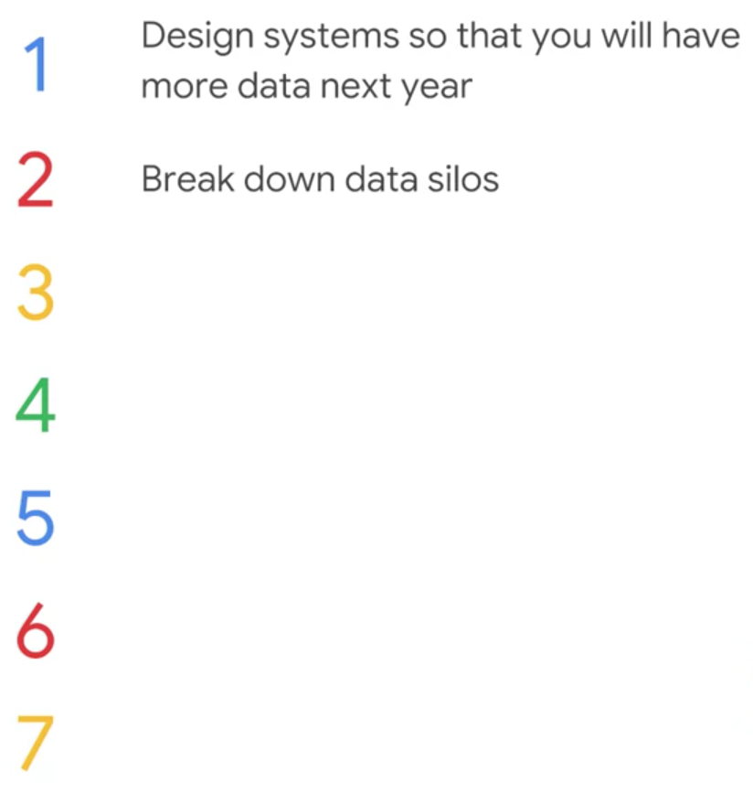
Estrategia de datos: 7 pasos

Slide 44
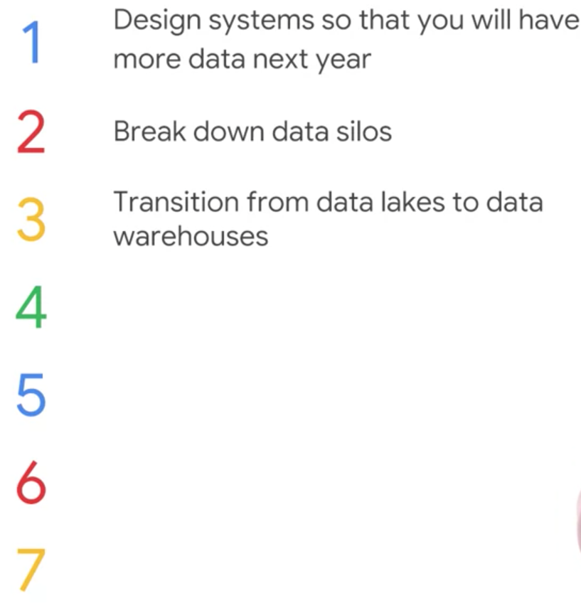
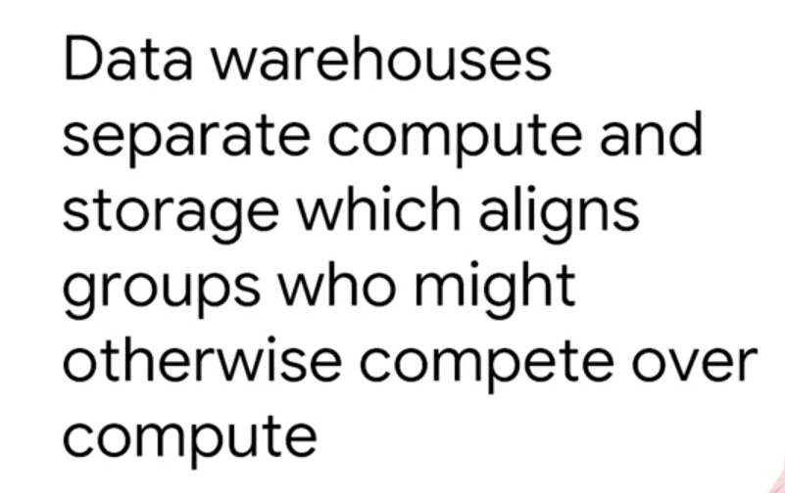
Estrategia de datos: 7 pasos

Slide 45
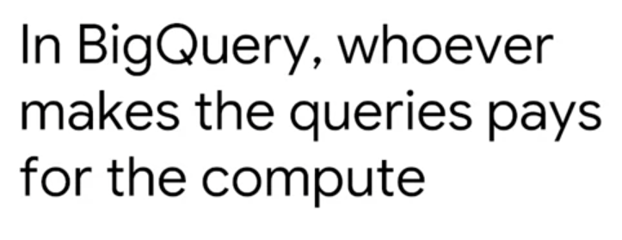
Estrategia de datos: BigQuery

Slide 46
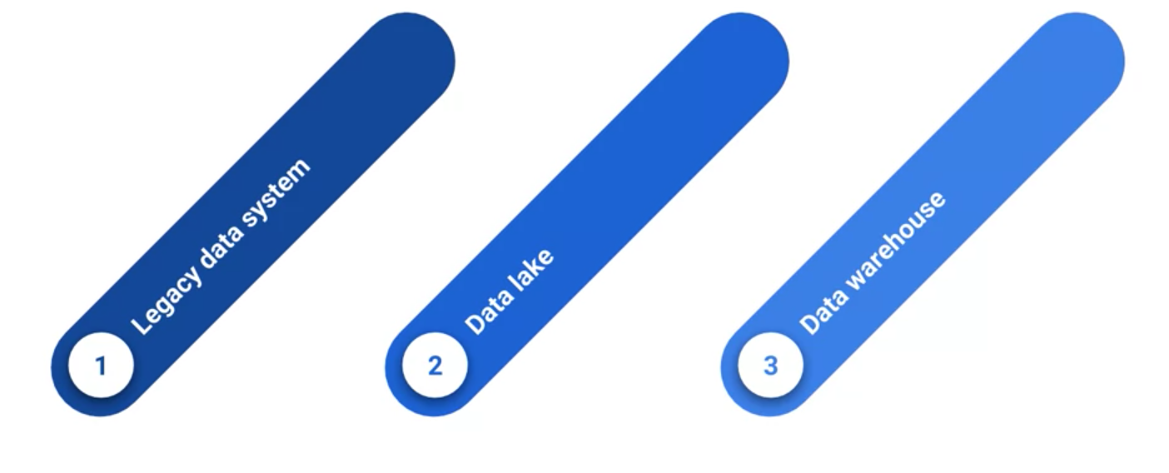
Estrategia de datos: proceso gradual de cambio

Slide 47
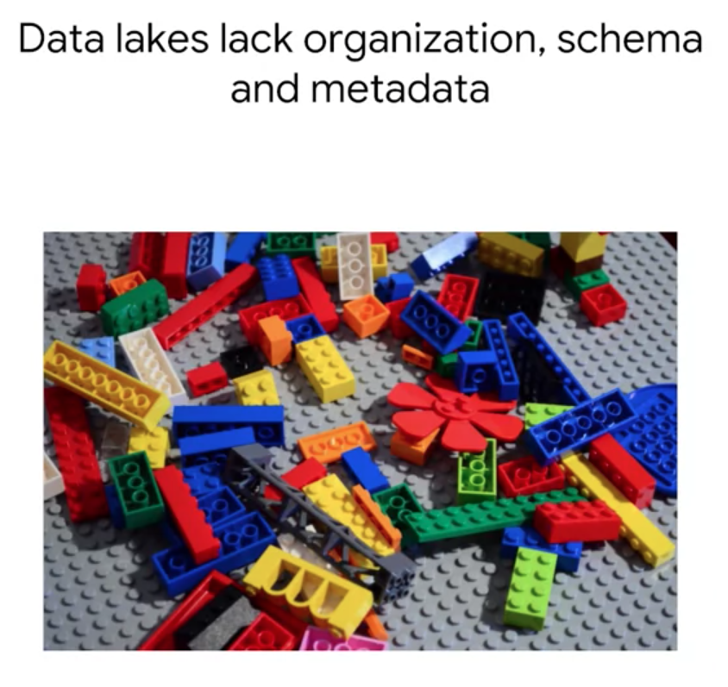
Estrategia de datos: data lakes
What is a data lake?
Notes:
Los lagos de datos carecen de organización, esquema y metadatos

Slide 48
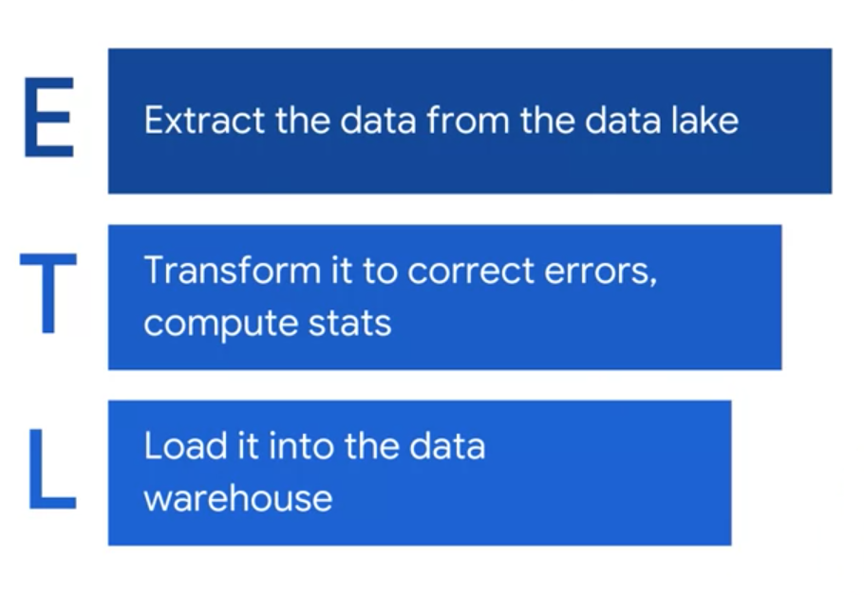
Estrategia de datos: ETL

Slide 49
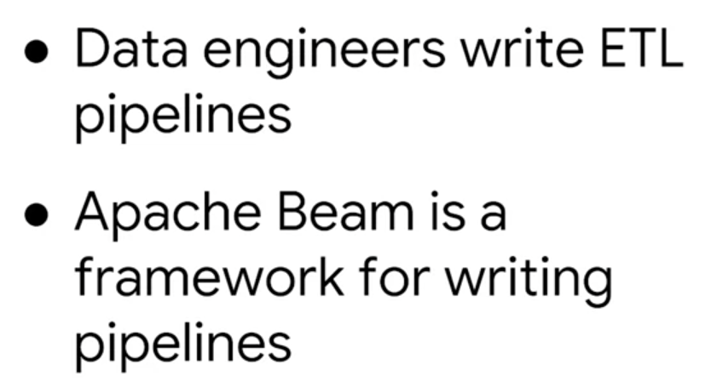

Estrategia de datos: ETL

Slide 50
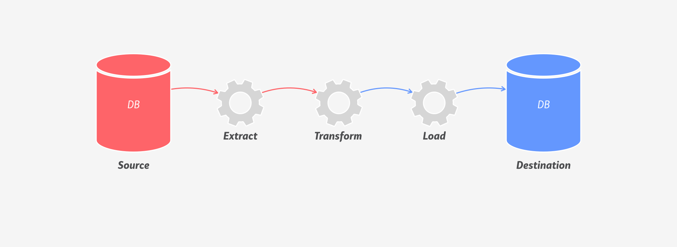
Estrategia de datos: ETL Pipeline
Centralizar y estandarizar los datos, poniéndolos a disposición de analistas y tomadores de decisiones.
Liberar a los desarrolladores de las tareas de implementación técnica para el movimiento y el mantenimiento de datos, lo que les permite concentrarse en un trabajo más útil.
Migración de datos de sistemas antiguos a un almacén de datos.
Análisis más profundos después de agotar los conocimientos proporcionados por la transformación básica.
What is an ETL Pipeline?
Notes:
BENEFITS OF ETL PIPELINES
The purpose of an ETL pipeline is to prepare data for analytics and business intelligence. To provide valuable insights, source data from various systems (CRMs, social media platforms, Web reporting, etc.) needs to be moved and consolidated and altered to fit with the parameters and functions of the destination database. An ETL pipeline is helpful for:
Centralizing and standardizing data, making it readily available to analysts and decision-makers
Freeing up developers from technical implementation tasks for data movement and maintenance, allowing them to focus on more purposeful work.
Data migration from legacy systems to a data warehouse
Deeper analytics after exhausting the insights provided by basic transformation
CHARACTERISTICS OF AN ETL PIPELINE
The enterprise shift to cloud-built software services combined with improved ETL pipelines offers organizations the potential to simplify their data processing. Companies that currently rely on batch processing can now implement continuous processing methodologies without disrupting their current processes. Instead of costly rip-and-replace, the implementation can be incremental and evolutionary, starting with certain types of data or areas of the business.
Ultimately, ETL pipelines enable businesses to gain competitive advantage by empowering decision-makers. To do this effectively, ETL pipelines should:
Provide continuous data processing
Be elastic and agile
Use isolated, independent processing resources
Increase data access
Be easy to set up and maintain

Slide 51
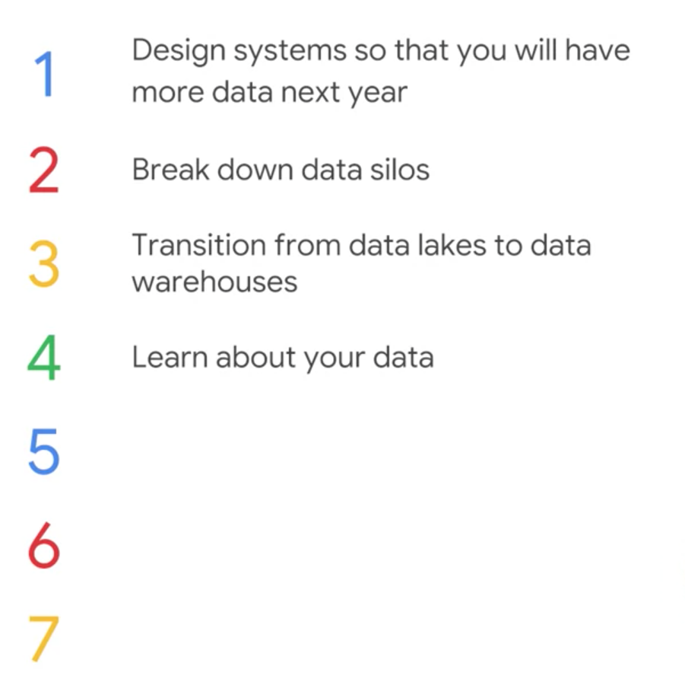
Estrategia de datos: 7 pasos

Slide 52
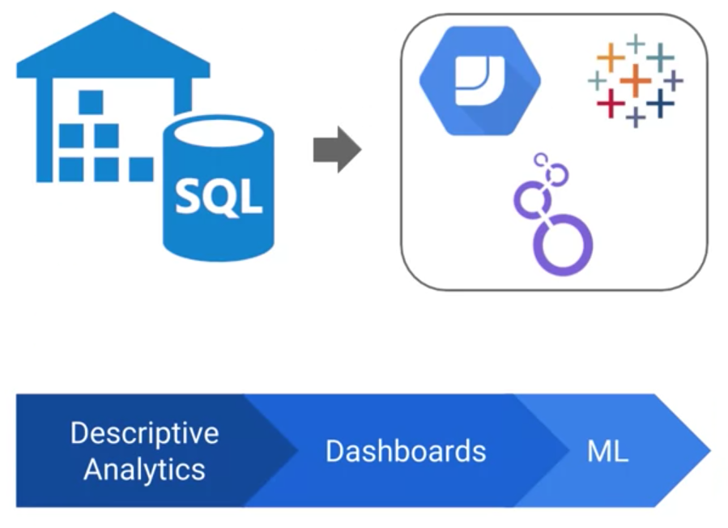
Estrategia de datos: Uso de DataWarehouse

Slide 53
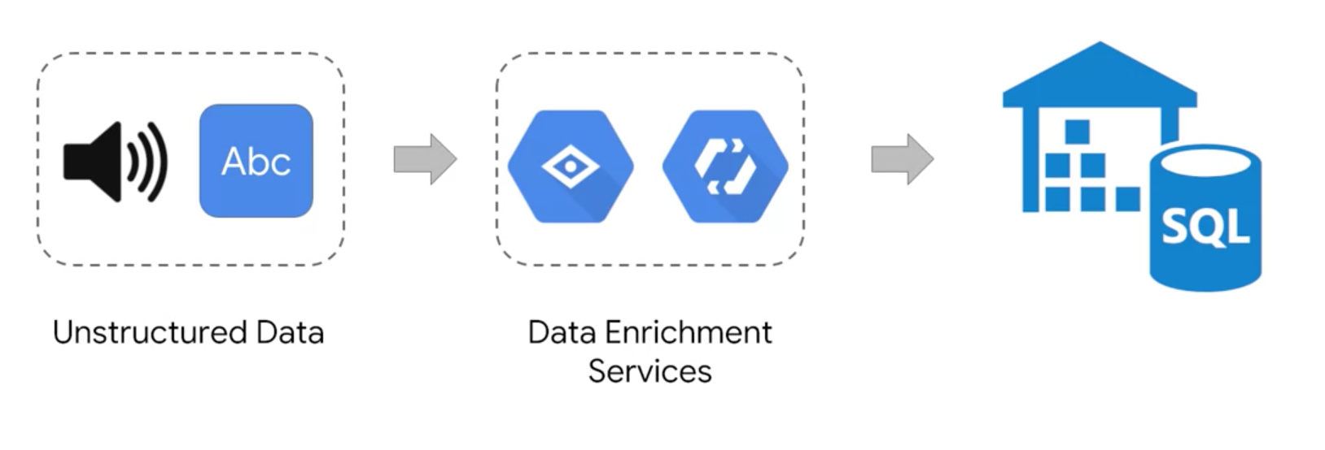
Estrategia de datos: fortalece tu proceso

Slide 54
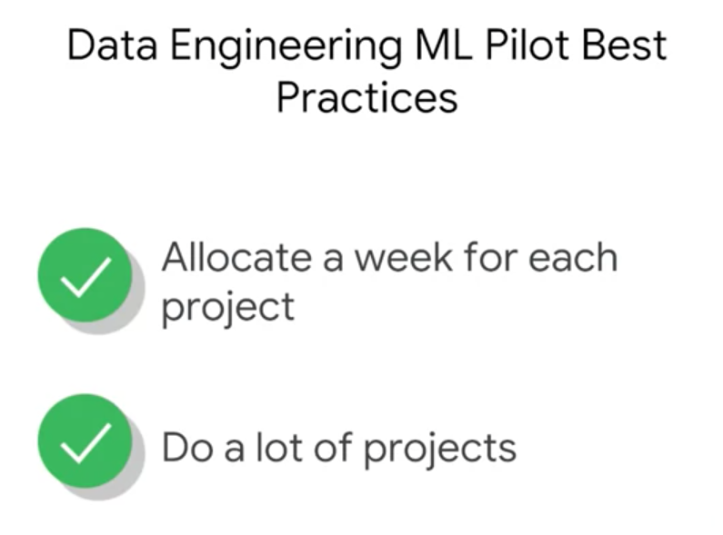
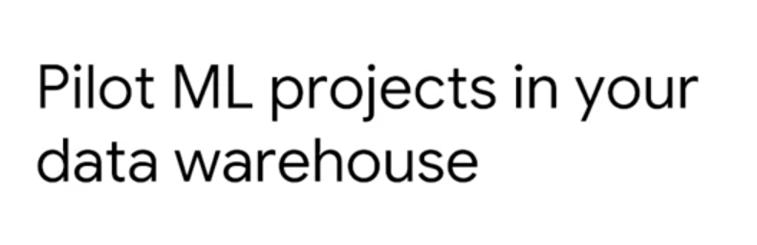
Estrategia de datos: MVPs!

Slide 55
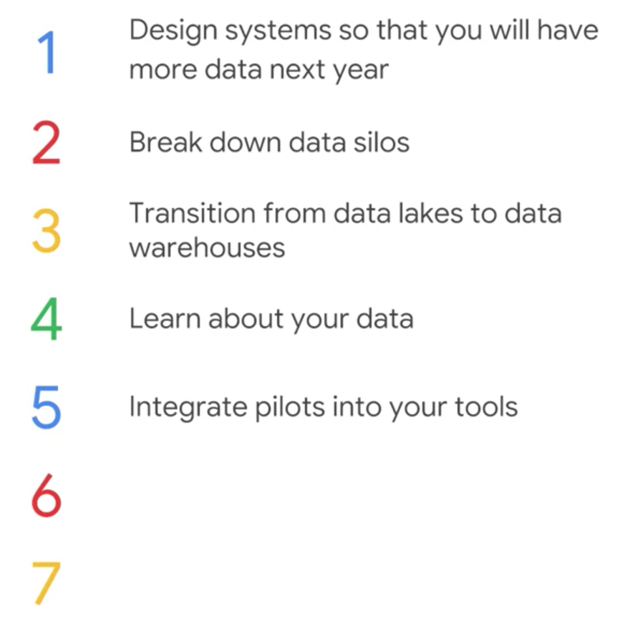
Estrategia de datos: 7 pasos

Slide 56
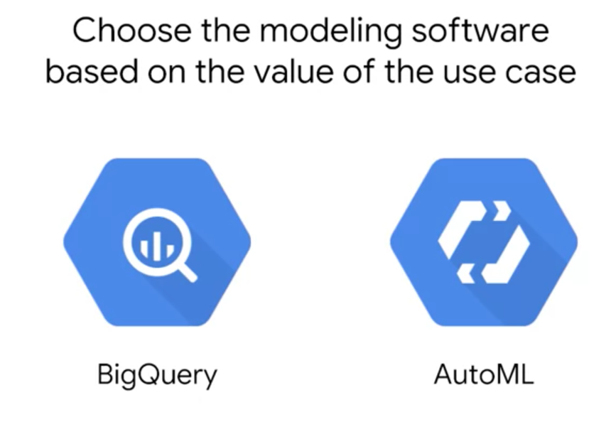
Estrategia de datos: construye prototipos

Slide 57
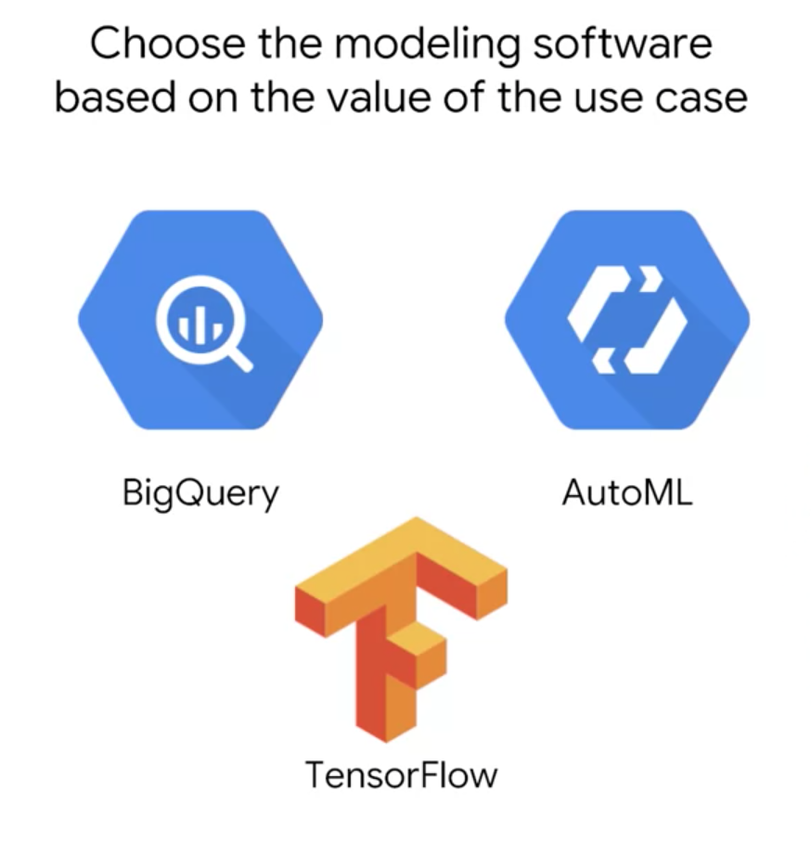
Estrategia de datos: TensorFlow

Slide 58
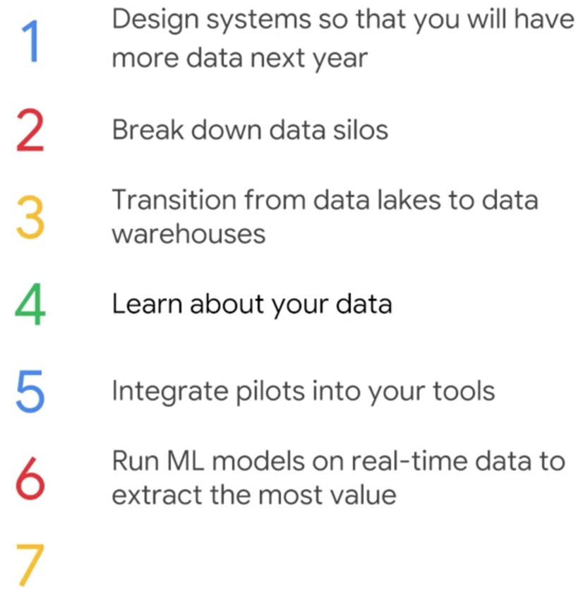
Estrategia de datos: 7 pasos

Slide 59
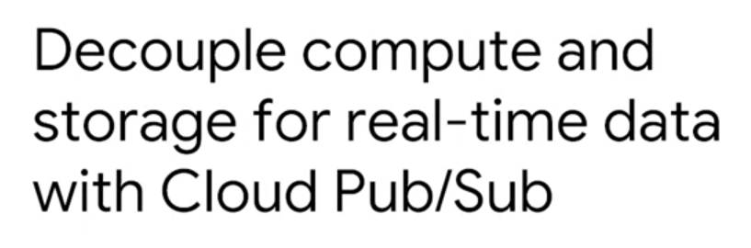
Estrategia de datos

Slide 60
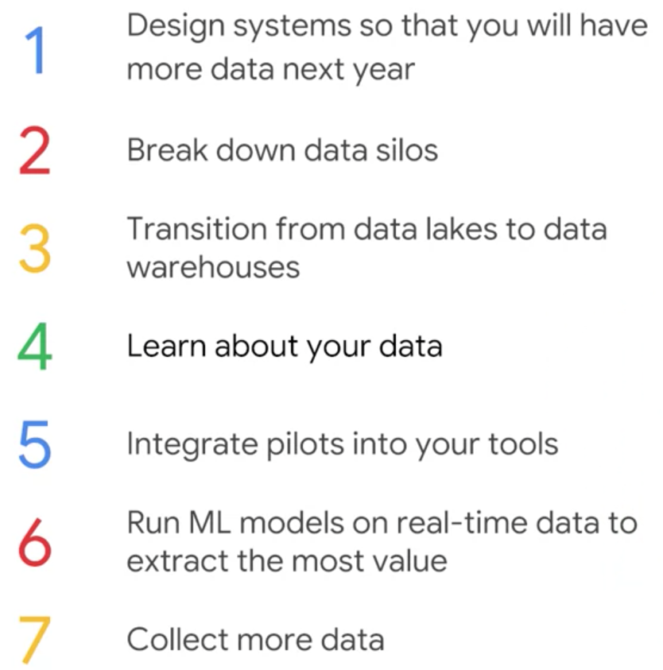
Estrategia de datos:

Slide 61
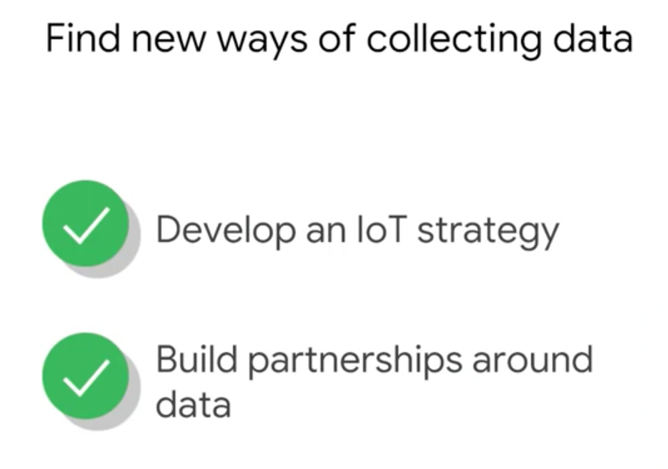
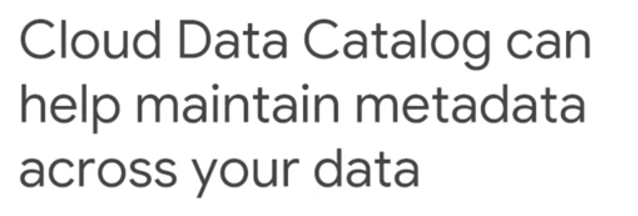
Estrategia de datos

Slide 62
BREAK;

Slide 63
Challenge Option 1: Repasando Pandas con ejercicios.

Slide 64
Challenge Option 2: Exámen de práctica en GCP.

Slide 65
Conclusiones

Slide 66
Data Wrangling || Data Engineering.

